Slide 1
Slide Presentasi yang Baik dan Menarik
Alfath Yanuarto

Slide 4
Penggunaan Kata Kunci dan Gambar
Slide pertama menggunakan bullet point, bentuk slide paling standar di dunia
Slide kedua lebih kreatif dan mudah dicerna audiens, menggunakan gambar dan kata kunci

Slide 7
Meringkas Teks
Slide pertama sudah baik menggunakan gambar yang kuat dan teks yang mengandung pertanyaan
Slide tersebut dapat diperbaiki dengan hanya mengajukan pertanyaan yang lebih ringkas kepada audiens
Membantu memperkuat pesan yang ingin disampaikan

Slide 9
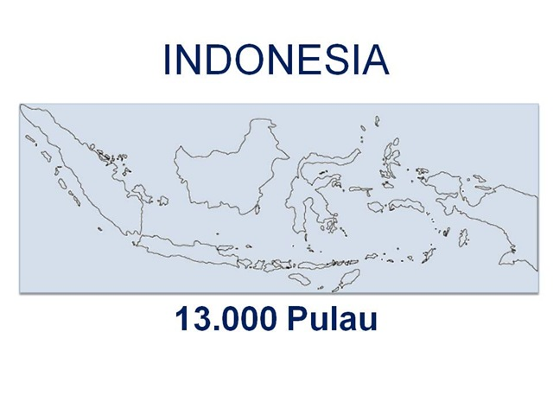

Slide 10
Mengganti Teks Panjang Dengan Gambar dan Angka
Slide pertama bercerita tentang kepulauan Indonesia
Memaparkan data berapa banyak pulau dan apakah pulau tersebut dihuni atau tidak
Menggunakan pendekatan standar bullet point
Slide kedua lebih ringkas.
Gambar menunjukkan banyaknya pulau di Indonesia dan menggunakan angka yang diperbesar
Penjelasan detail adalah tugas presenter untuk menjelaskannya

Slide 13
Mengubah Cara Penyajian Lebih Menarik
Slide pertama menarik dengan menggunakan kotak berwarna warni berisi penjelasan apa manfaat dari keterampilan membaca cepat
Slide kedua lebih menarik dengan menempatkan judul membaca cepat di tengah, bergaya mind map menggunakan kata kunci saja ditambah gambar yang mewakili kata kunci tersebut

Slide 14
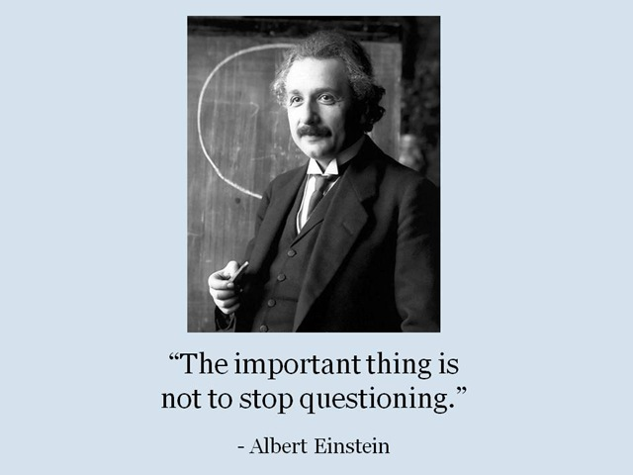

Slide 15
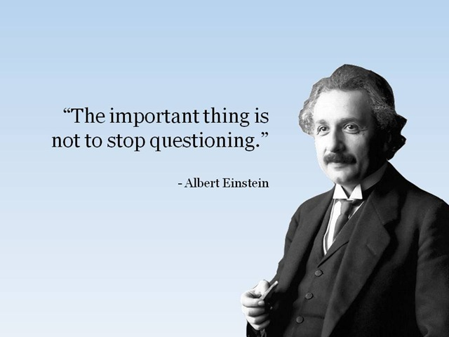

Slide 16
Penempatan Posisi Gambar
Slide pertama cukup bagus menampilkan kutipan ucapan seorang tokoh yakni Albert Einstein
Cocok untuk pembuka atau penutup presentasi
Slide kedua terlihat lebih baik dengan memperbesar gambar tokoh tersebut dan menghilangkan latar belakangnya.
Teks diletakkan berhadapan langsung dengan wajah tokoh tersebut sehingga seolah-olah dia berbicara langsung kepada audiens

